Slide 1


誰來儲存
攝影人的照片儲存術

Slide 2

攝影人的煩惱
多個硬碟上
同樣的照片可否自動篩選
且只保留一份？
想用手機隨時存取
所有照片？
上萬張照片要備份，有没有更省事的方法？
檔案傳到雲端要好久，有没有更快的方法？
硬碟曾壞過，
如何儲存才安全？
硬碟好多，要找照片真麻煩？

Slide 3


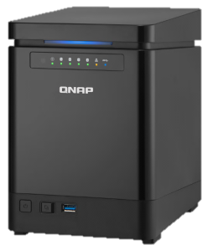

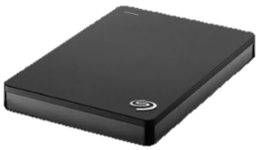
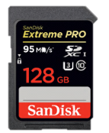
常用照片儲存裝置
雲儲存
便攜式
私有雲
  公有雲
  外接硬碟
  /裸碟
  SD卡

Slide 4
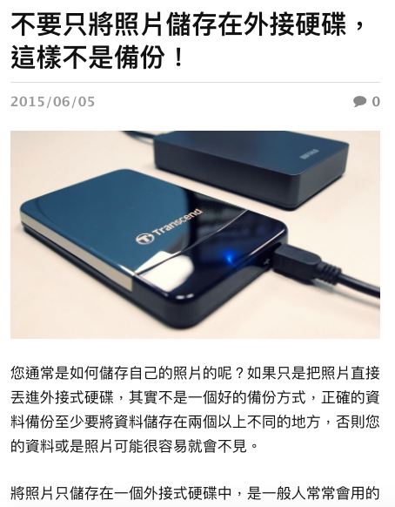
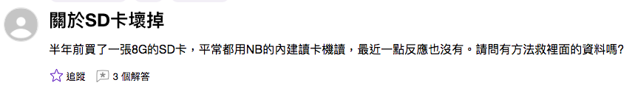
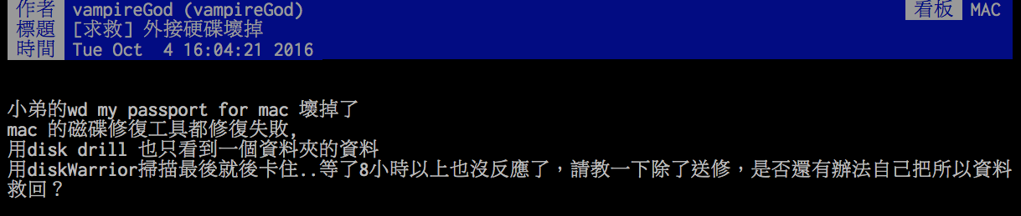
外接硬碟、SD卡儲存
好處：價格便宜、容易使用
壞處：容易損壞，資料救不回 ！
照片分散在不同外接硬碟或SD卡，不易尋找

Slide 5
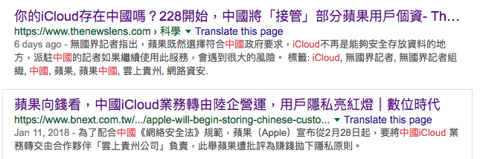
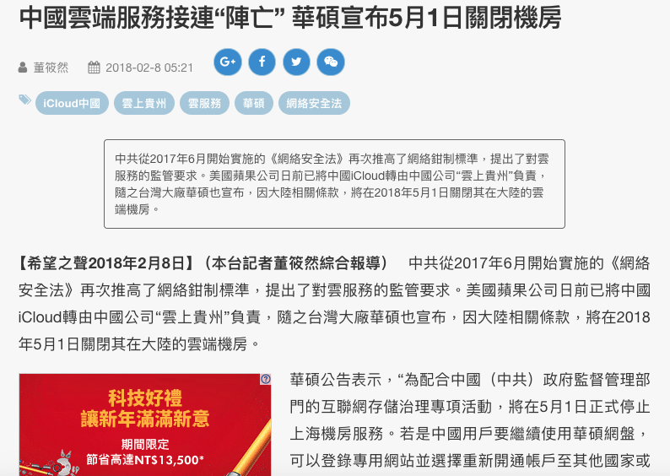
雲儲存 - 公有雲服務
公有雲的好處：隨時隨地分享
公有雲的問題：上傳很慢，免費雲端服務，說關就關！？
公有雲上的資料屬於雲端服務提供者，不是您的！

Slide 6

你有更好的選擇！
威聯通 QNAP NAS
一個專為攝影人設計的私有雲儲存

Slide 7


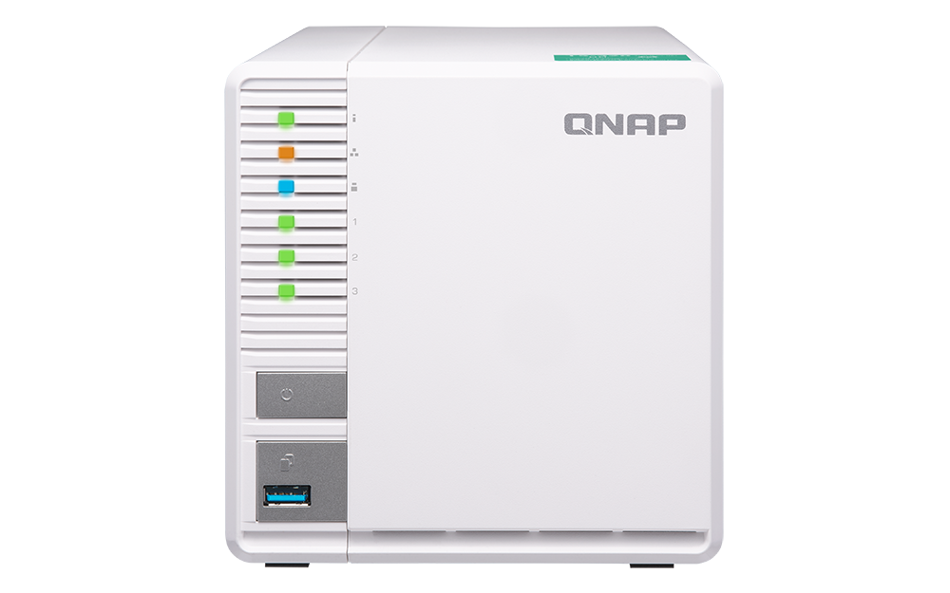

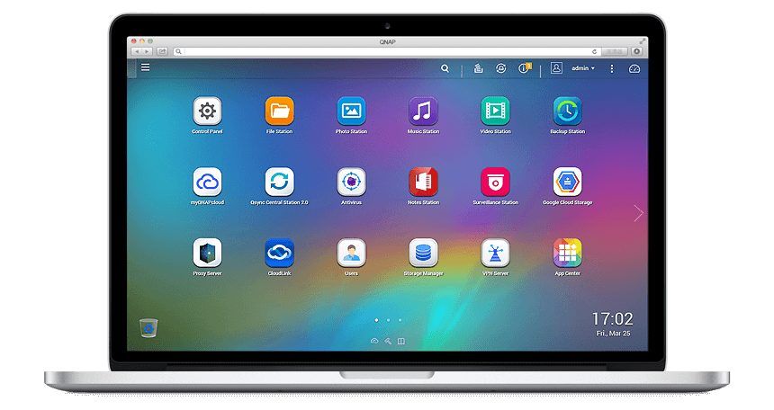
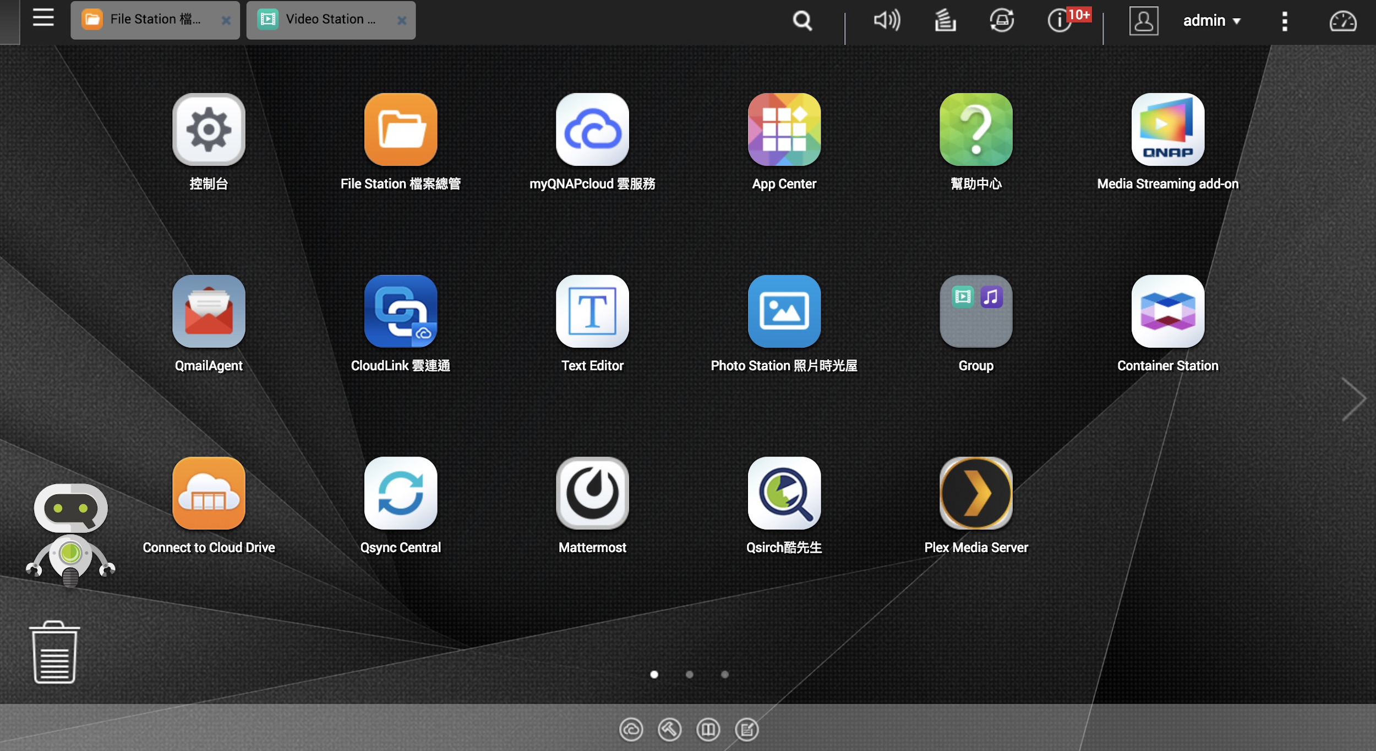
QNAP NAS 智能私有雲
高效能伺服器
處理器、記憶體，及專屬軟體應用功能
隨時隨地存取
PC、Mac、手機都可存取，本地和外地也都可透過網路隨時存取
安全可靠
多種資料安全保護機制
多人共用
可建立多個帳戶，設定使用權限

Slide 8
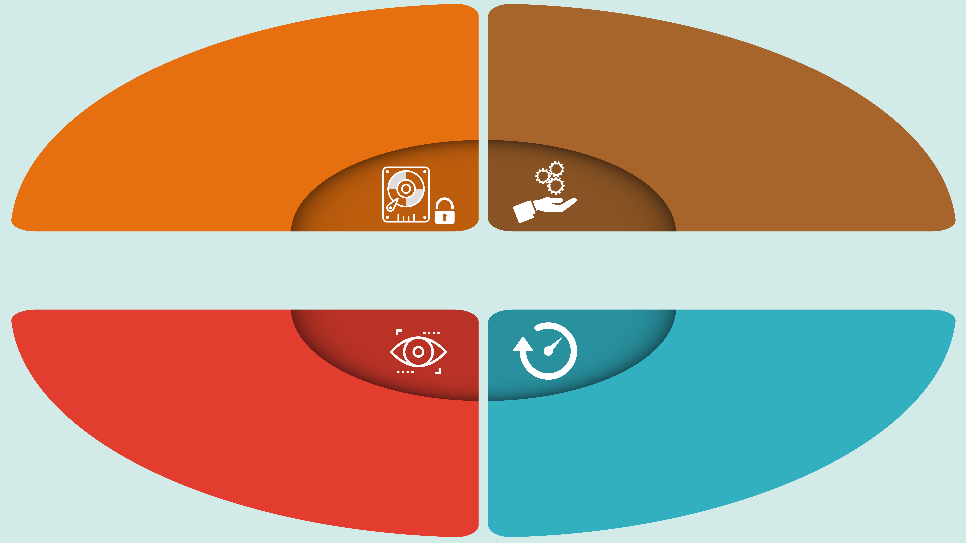
1. 安全儲存
2. 快速匯入
RAID1/RAID5 備援，
任一硬碟損壞，資料仍安全
即插即用，輕易上手
QNAP NAS 四大優勢
完整功能，便於瀏覽
海量照片，超快速傳輸
3. 彈性管理
4. 高速編輯

Slide 9
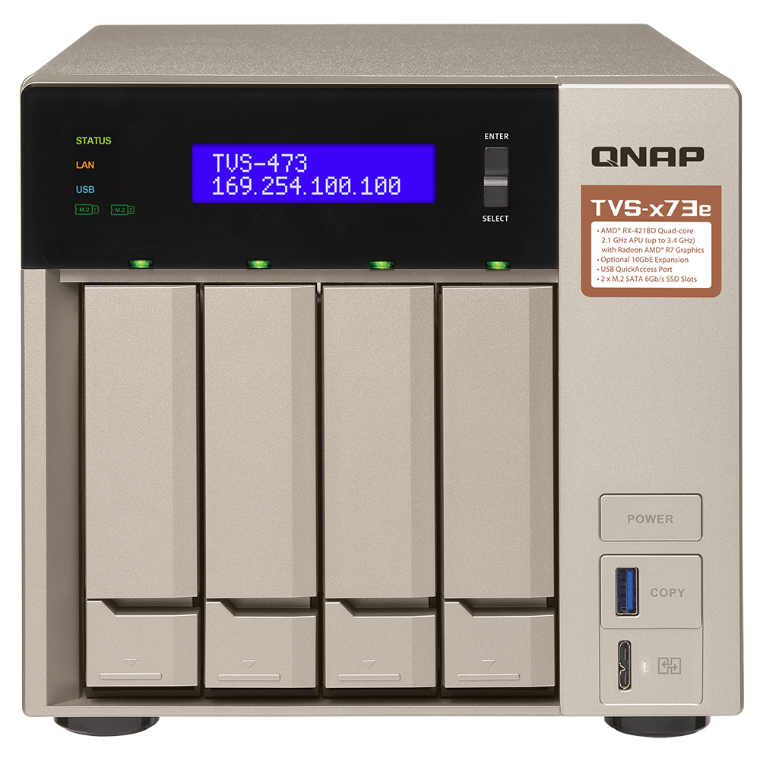



優勢一
安全儲存
前置作業
RAID 設定
RAID 保護：任一硬碟損壞，資料仍然安全
快照保護好安心
多點異地備份，分散風險更安全

Slide 10
儲存長知識 - 磁碟陣列
陣列模式 | 最少磁碟數 | 容量 | 數據保護 | 性能 | 使用時機
RAID 0 | 2 | 100% | 無 | 極高 | 高速運算伺服器
RAID 1 | 2 | 50% | 高 (允許任1個硬碟損毀) | 一般 | 2-bay 硬碟組
RAID 5 | 3 | (硬碟數-1)* 容量 | 高 (允許任1個硬碟損壞) | 高 | 3~5-bay 硬碟組
RAID 6 | 4 | (硬碟數-2)* 容量 | 極高 (允許任2個硬碟損壞) | 稍高 | 6-bay 以上 硬碟組
RAID 10 | 4 | 50% | 高 (允許同組RAID1 任1個硬碟損壞) | 極高 | 高速運算伺服器
註：建議採用相同容量的硬碟組成磁碟陣列

Slide 11





異地備援 – 多點備份最安心
把資料放在同一個地方，火災、水災、地震都可能在幾分鐘內毀掉你一輩子的心血
雞蛋不要放在同一個籃子裡
照片也不要放在同一台NAS裡
RTRR 協定雙向 NAS 同步
(Real-time Remote Replication)

Slide 12
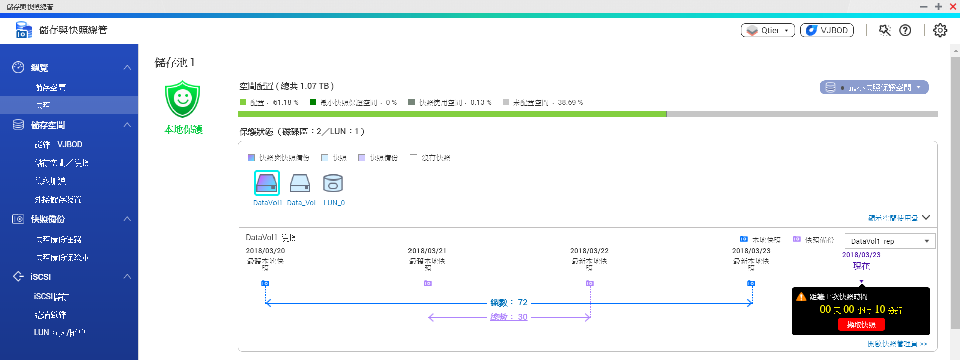

快照保護
支援至多256份多版本差異備份
整機磁碟區 / LUN 秒級快速還原
區塊層級快照免受勒索軟體威脅

Slide 13
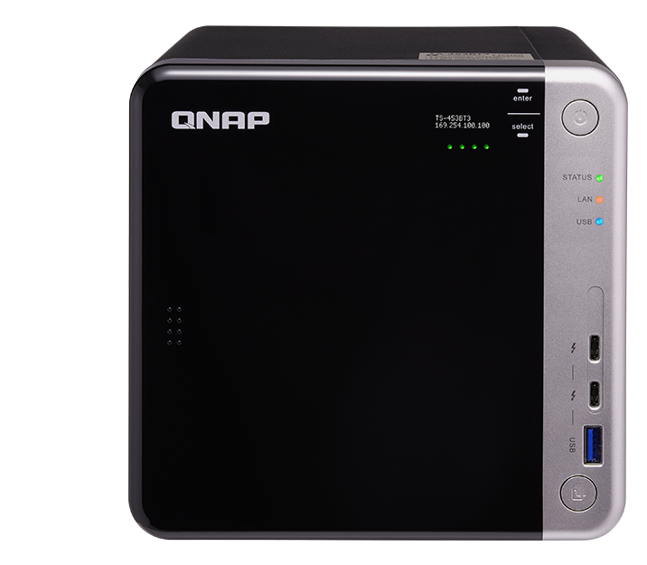
優勢二
快速匯入
即插即用
USB、Thunderbolt 直連，高速傳輸
自動歸檔外接碟、SD 卡多個來源端的照片

Slide 14

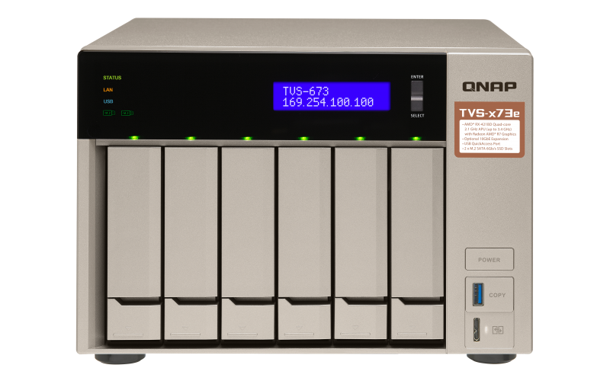
成千上萬張照片
怎麼轉移到NAS？

Slide 15

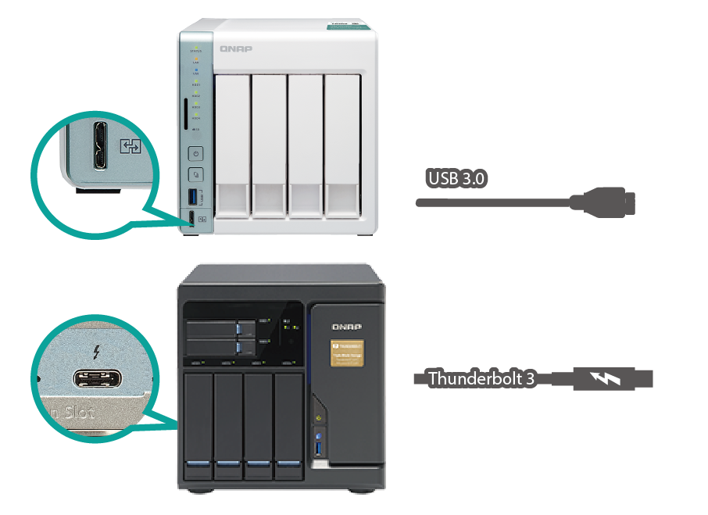
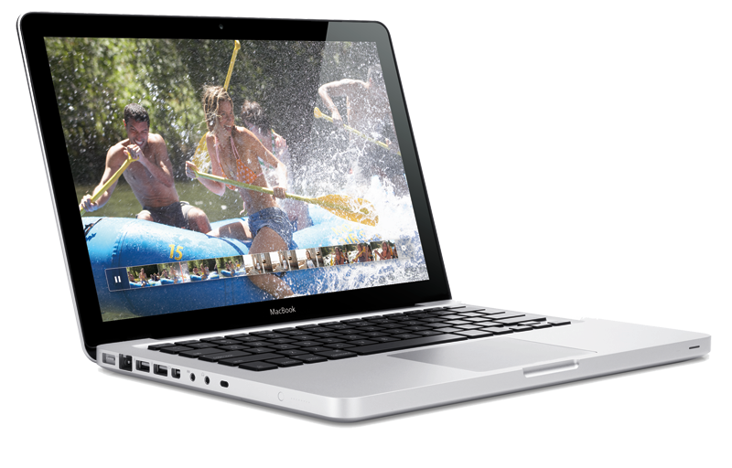
方法１
最簡單的使用方式
USB/ Thunderbolt 隨插即用
備份照片就像使用行動硬碟一樣，無須搞懂複雜的設定
傳輸速度
USB 3.0
1000張RAW檔4分鐘
Thunderbolt 3
1000張RAW檔40秒

Slide 16
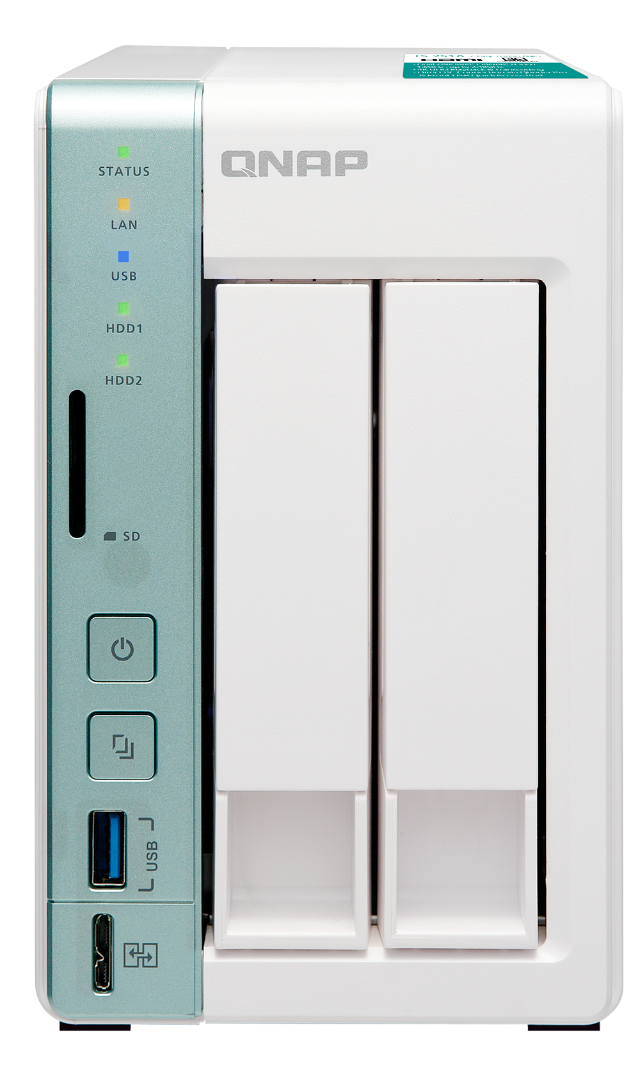




方法２
Qfiling智能歸檔
照片可依相機型號、日期…自動歸檔至指定路徑
三步驟
輕鬆歸檔
選擇來源端
設定歸檔任務
選擇目的資料夾
設定排程自動歸檔

Slide 17
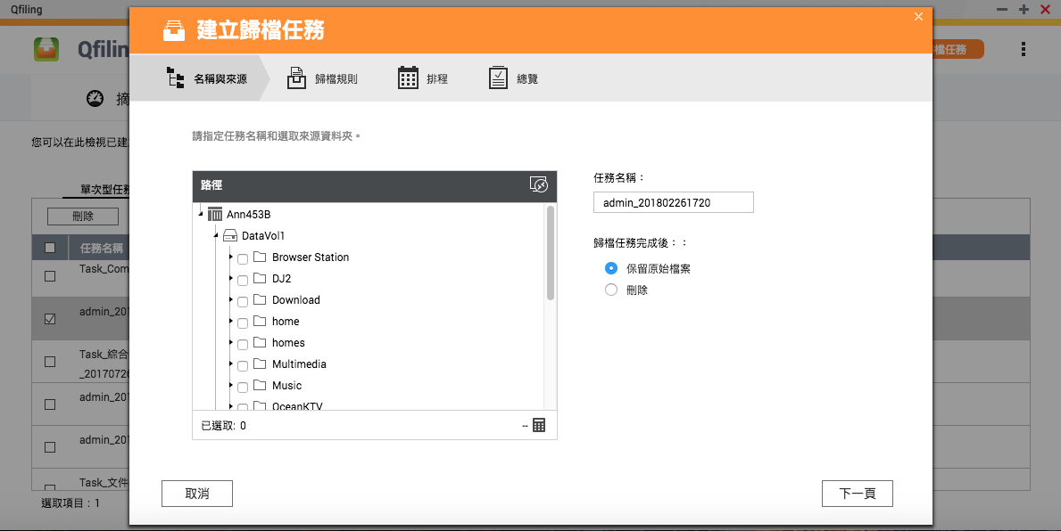
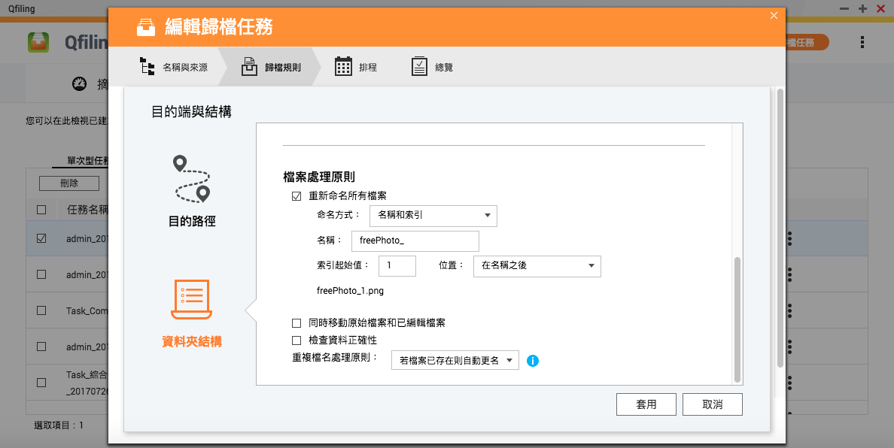
Qfiling為什麼好用？
自訂照片名稱，自動為照片更名
名稱一樣且内容也一樣的照片，只留一份
名稱一樣但内容不一樣的照片，自動改名

Slide 18
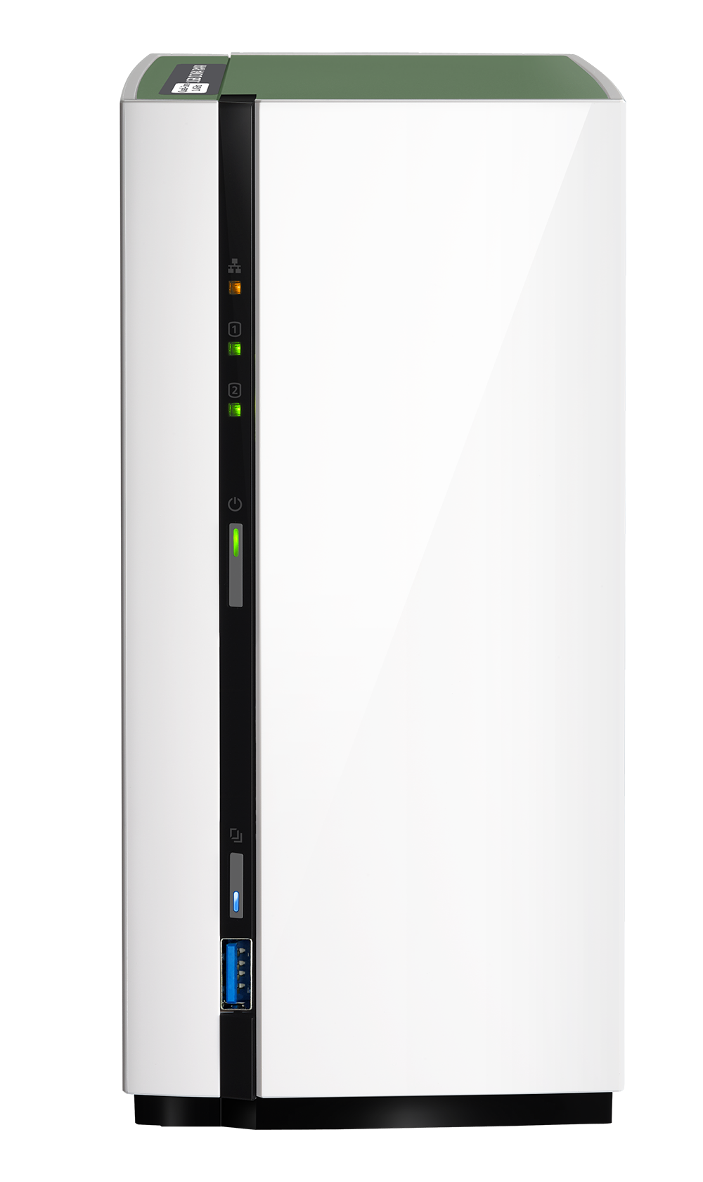
優勢三
彈性管理
支援豐富應用
找照片？用Qsirch秒速查找
用Photo Station建立作品集
將作品集立即分享

Slide 19


資料進來了
如何快速找到照片？

Slide 20

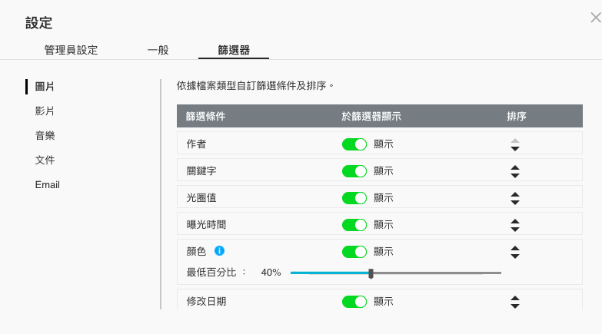
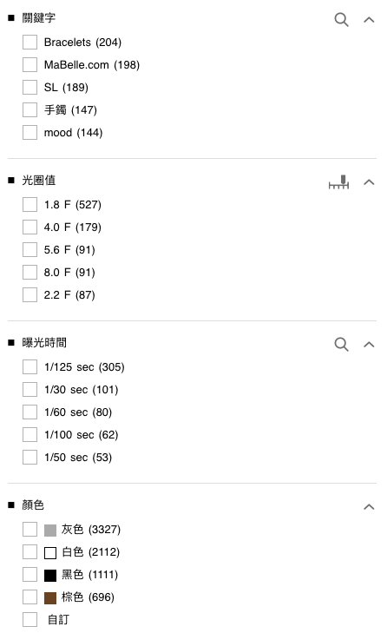


Qsirch酷先生
透過篩選器秒速找照片並分享

Slide 21
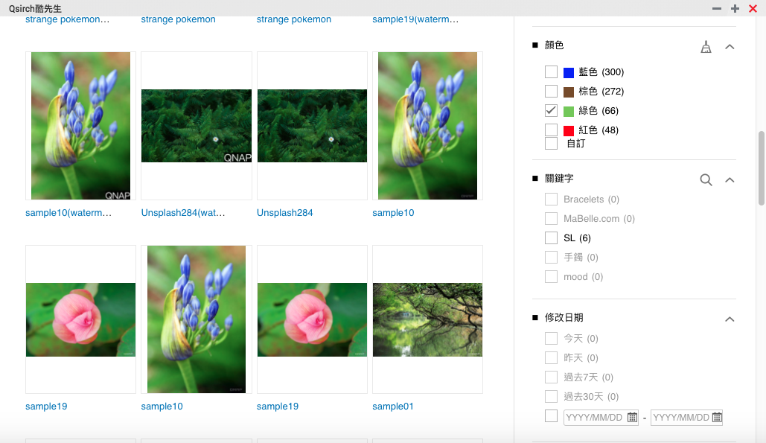
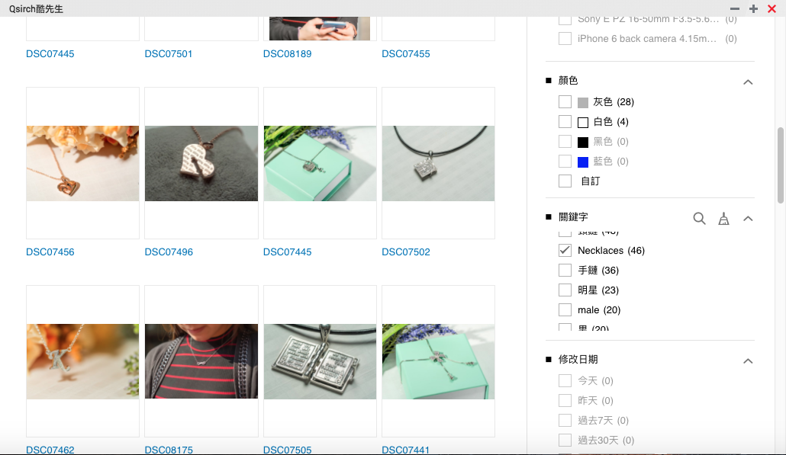
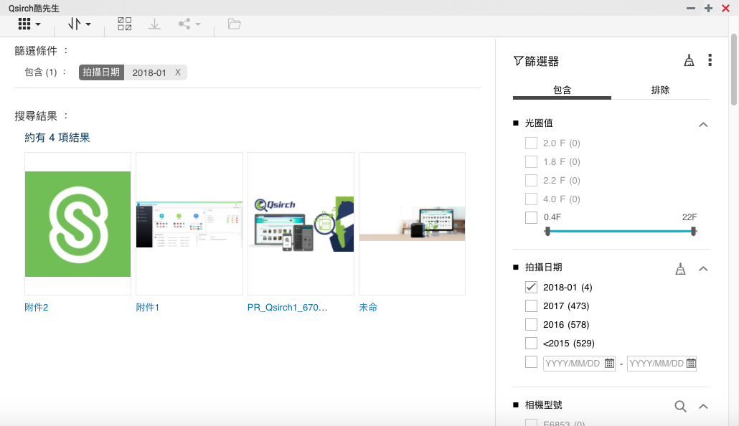
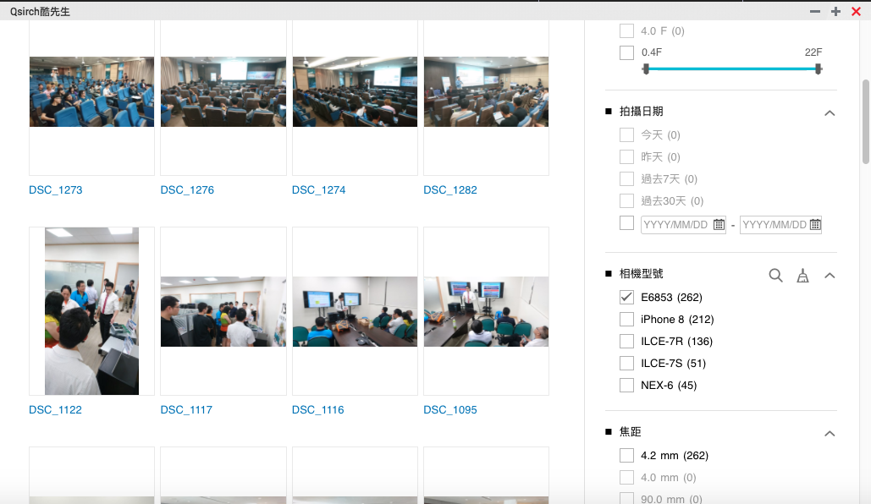
篩選顏色
篩選關鍵字
篩選拍攝日期
篩選相機型號

Slide 22
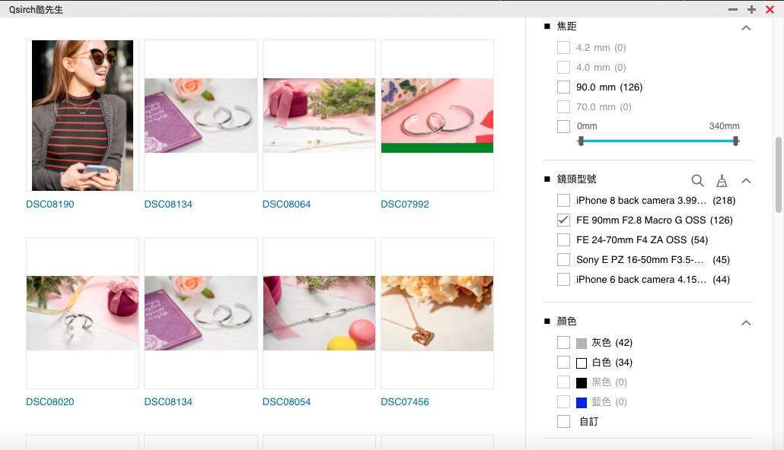
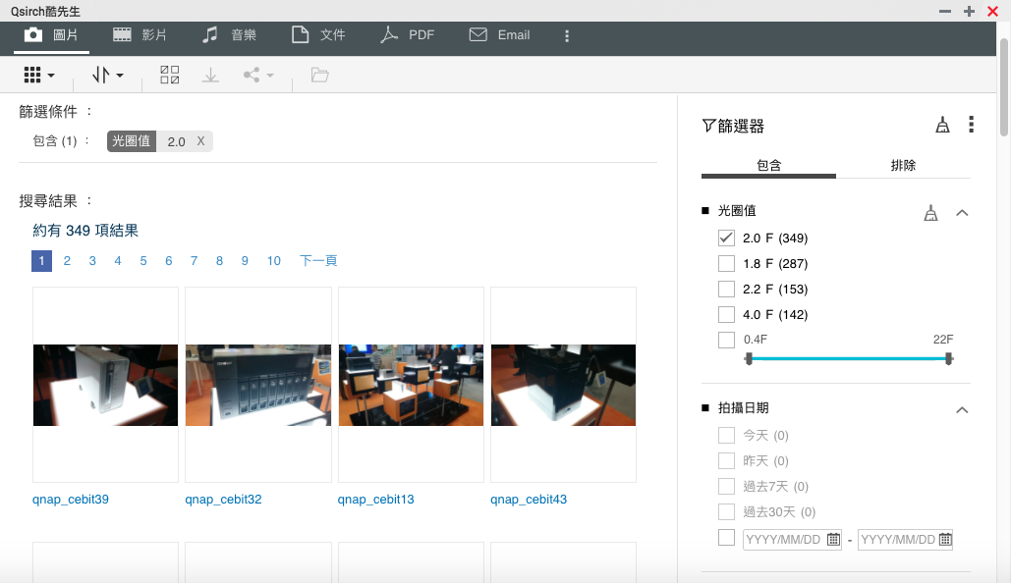
篩選鏡頭型號
篩選光圈值
篩選相機型號
篩選光圈值
篩選相機型號

Slide 23


用照片時光屋 Photo Station
建立我的作品集

Slide 24
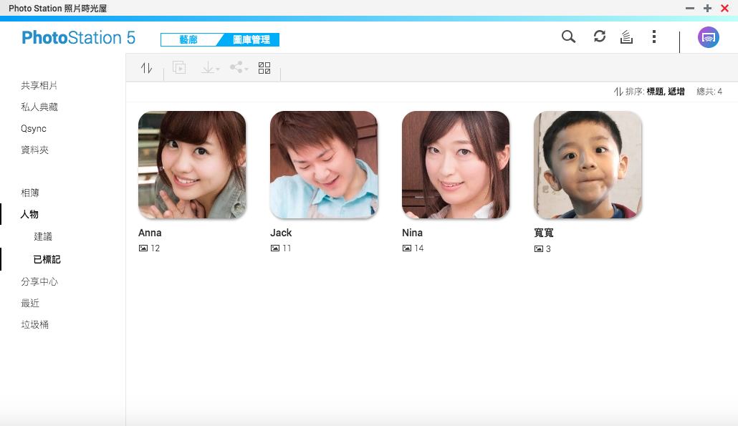
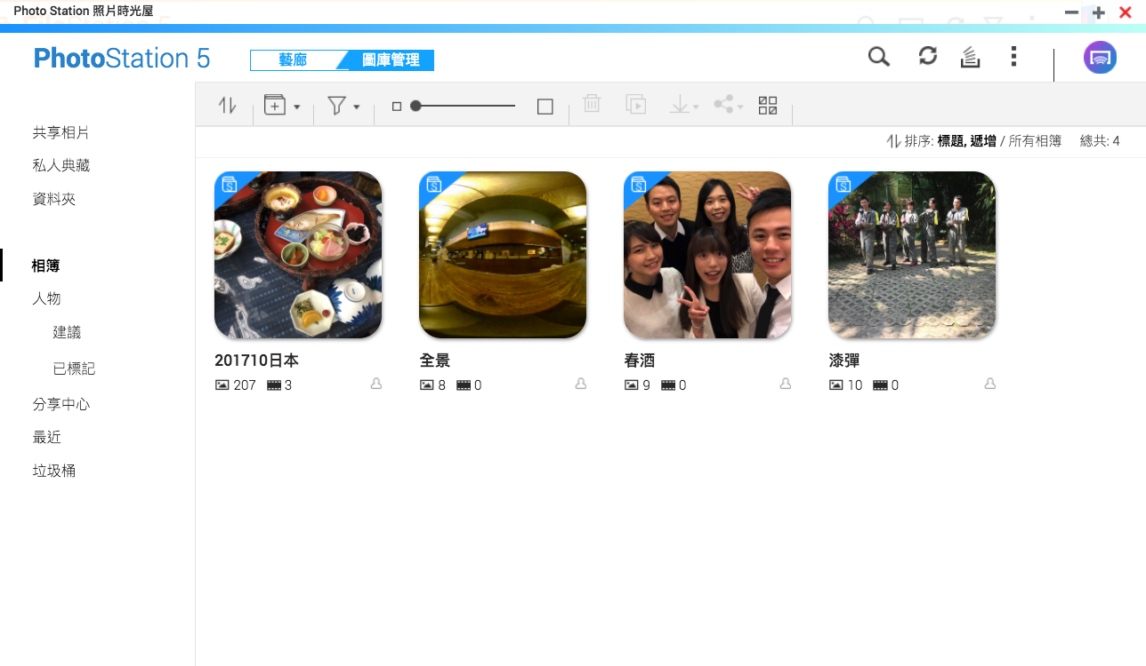
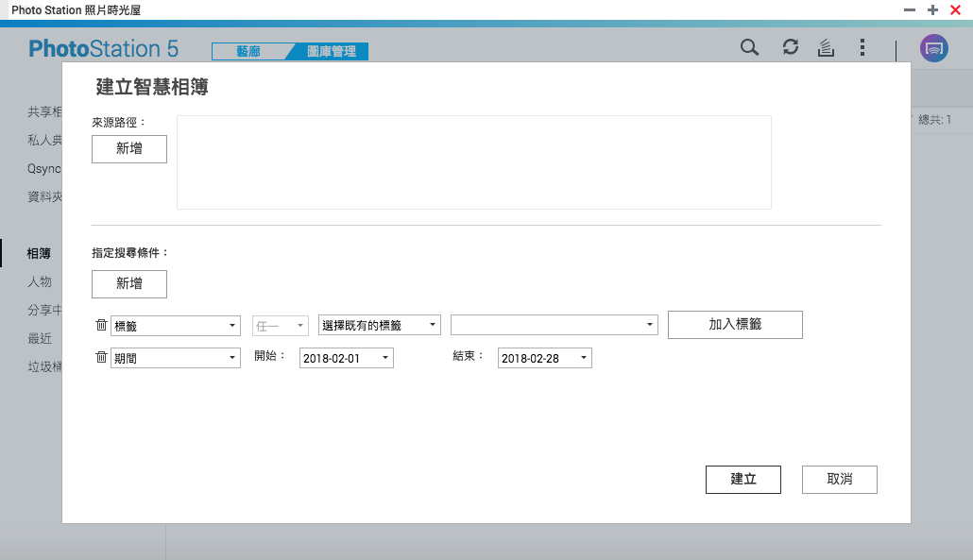
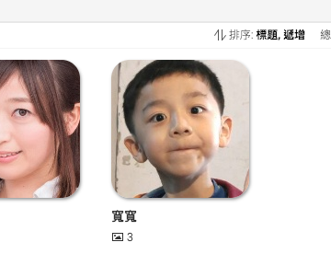
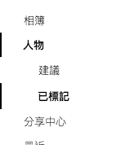
用Photo Station自動建立作品集
人物辨識
相簿和智慧相簿
關鍵字搜尋「結婚」找到婚紗照
用人物辨識找到兒子的照片
依拍攝日期、關鍵字、喜好度等條件自動建立智慧相簿
手動將照片加入相簿
拍攝日期設定 2018-02-01到2018-02-28找到上個月去東京的照片
    ＊人物辨識僅支援x86 機種，須先
    安裝Photo Station延伸套件2

Slide 25

我的照片都存在NAS，
要怎麼分享？
婚紗攝影要傳給那對新人
這幾張幫兒子拍的要分享給朋友
上個月去東京拍的要參加攝影展

Slide 26
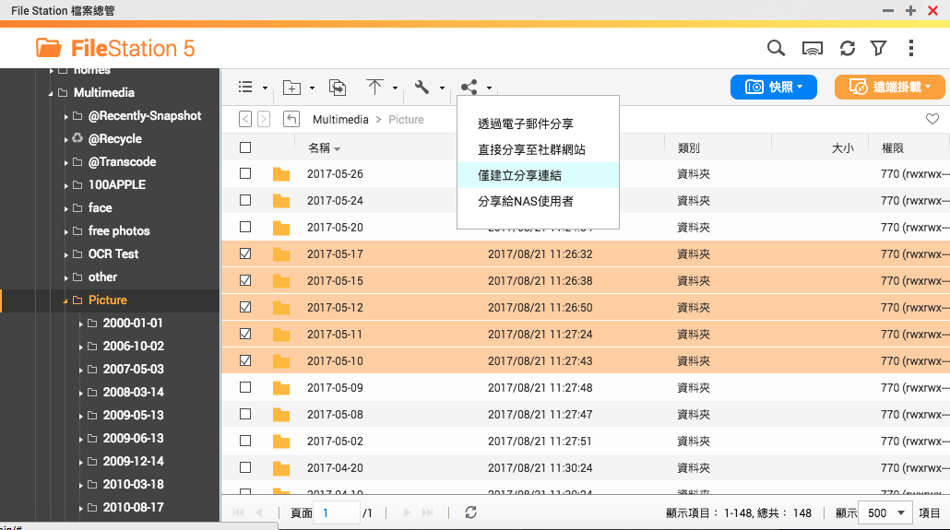
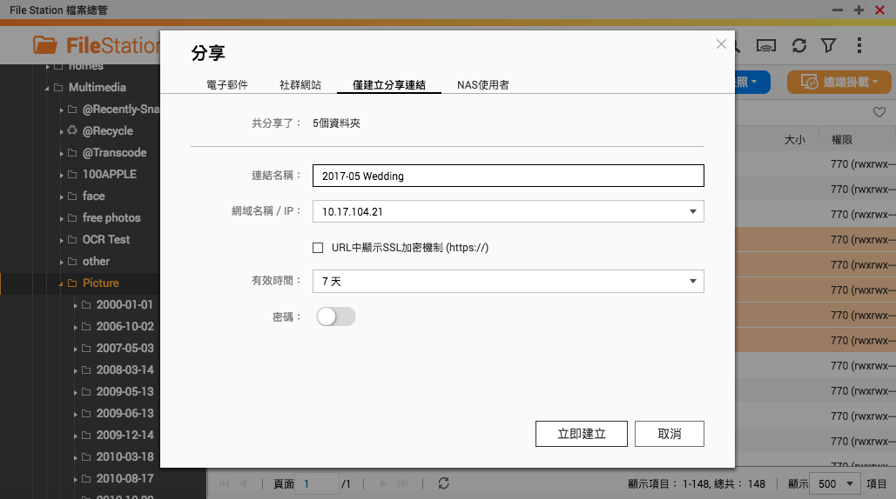
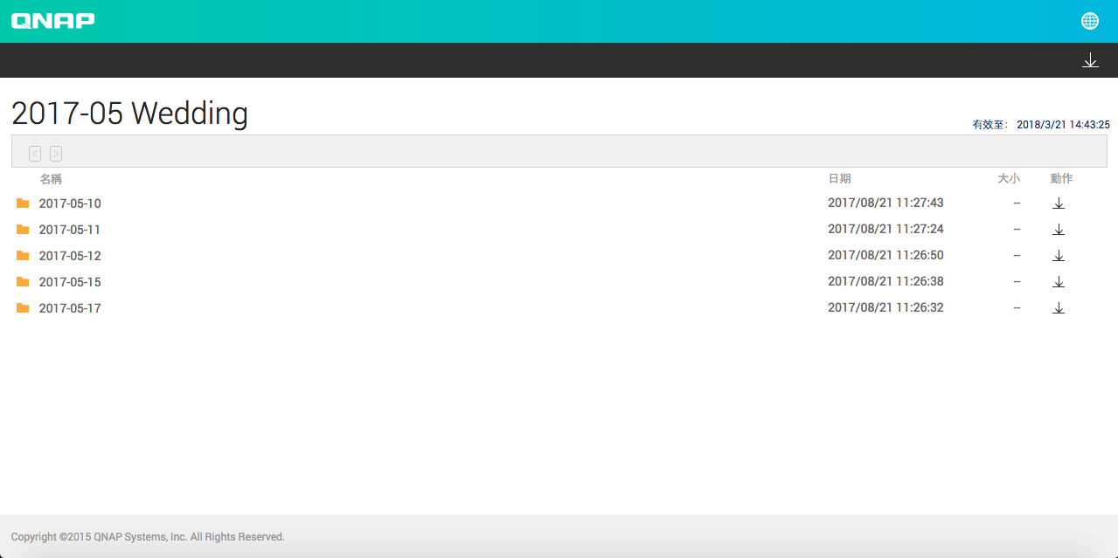

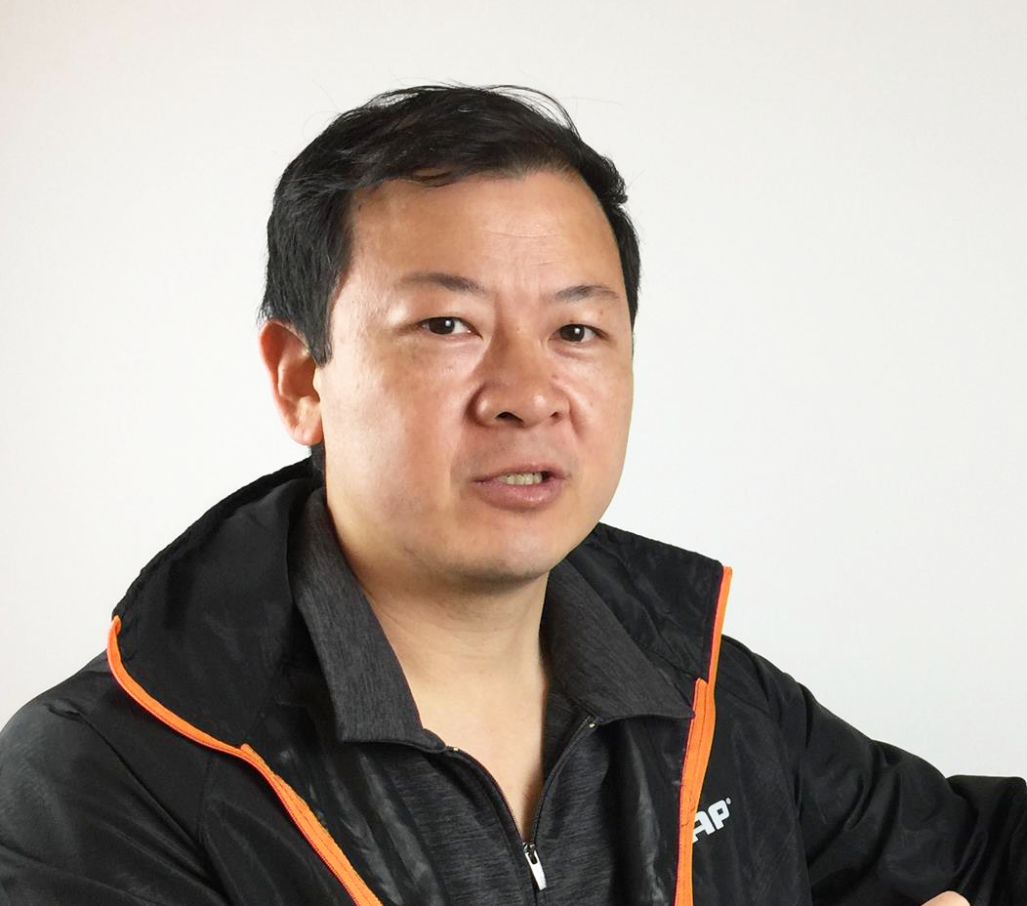

已經用資料夾整理好，
用File Station分享
找到要分享的資料夾
設定分享條件
傳送分享連結
選取要分享的資料夾
建立分享連結
設定分享連結名稱、有效期限或密碼
把連結複製給客戶
支援上傳檔案

Slide 27

如何在工作室
大螢幕上展示攝影作品？

Slide 28
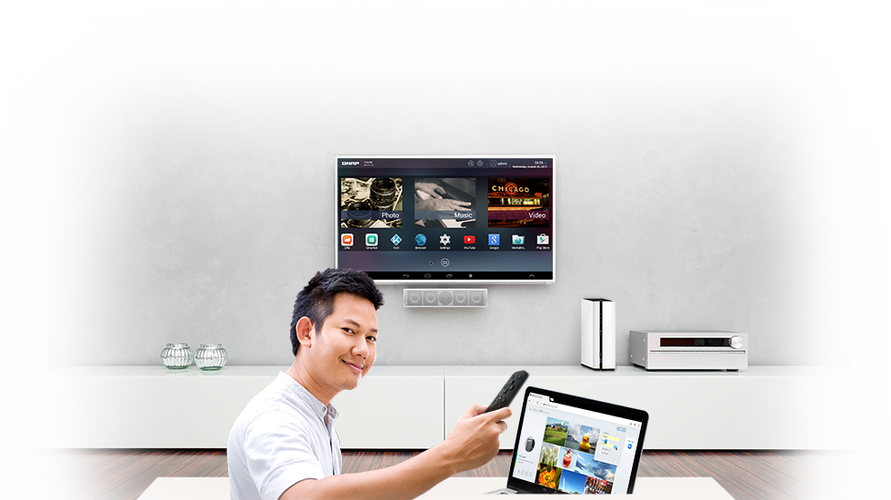


HDMI直接播放
用大螢幕一起欣賞攝影作品
支援遙控器操作
HD Player

Slide 29

出門在外，想隨時存取
家中 NAS 的照片？

Slide 30
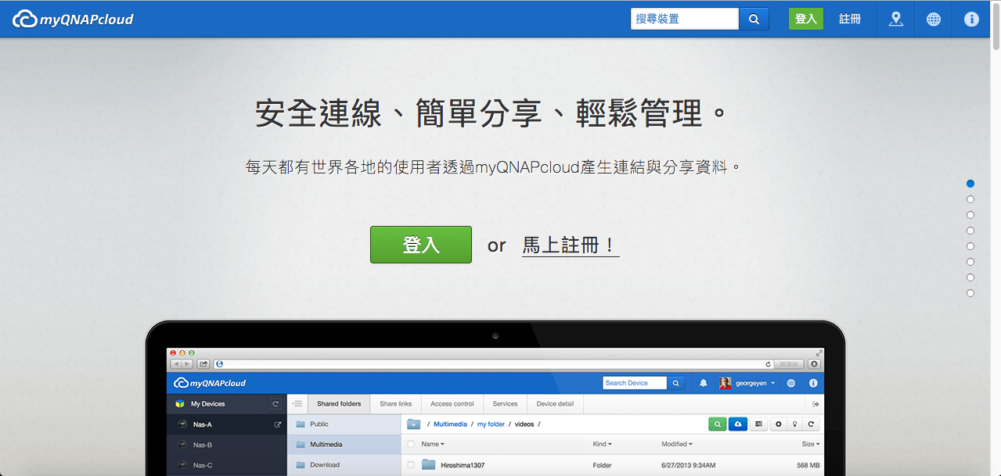
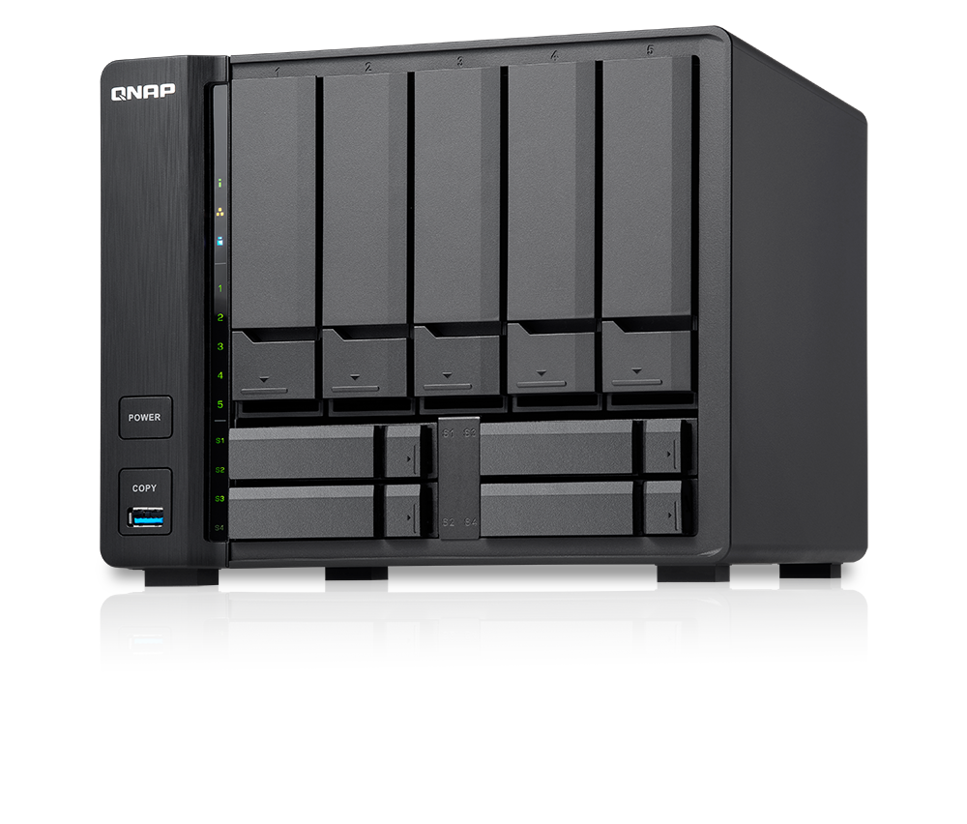
您專屬的個人雲儲存
申請 QID，登入即可連線到NAS

Slide 31
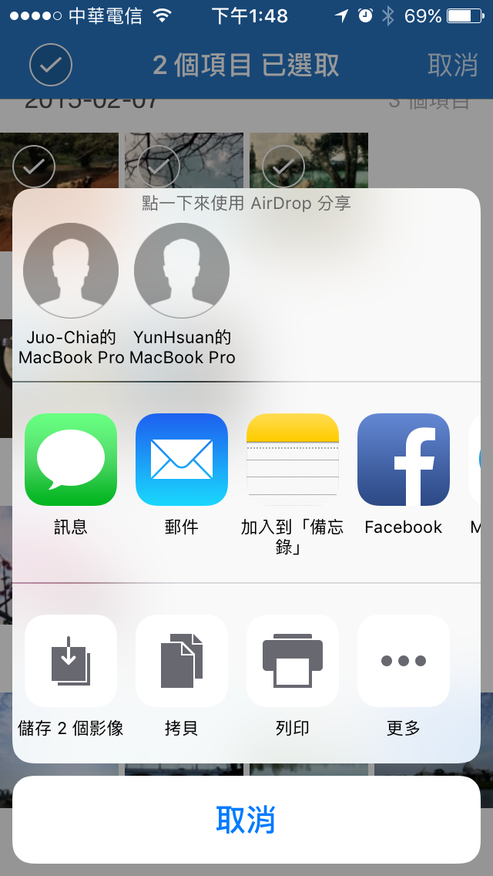
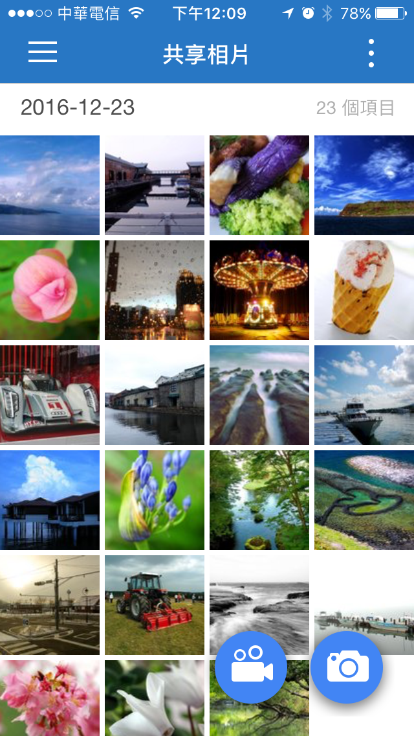


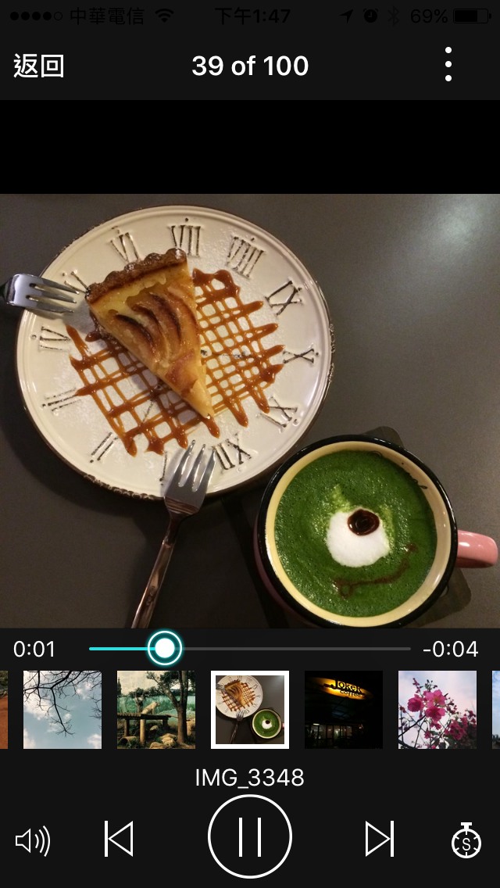
專屬手機 App
Qfile
管理文件
Qphoto
看相片
分享至FB/Line
自動備份手機相片
從此不怕手機容量不夠
Notes:
截圖更新

Slide 32
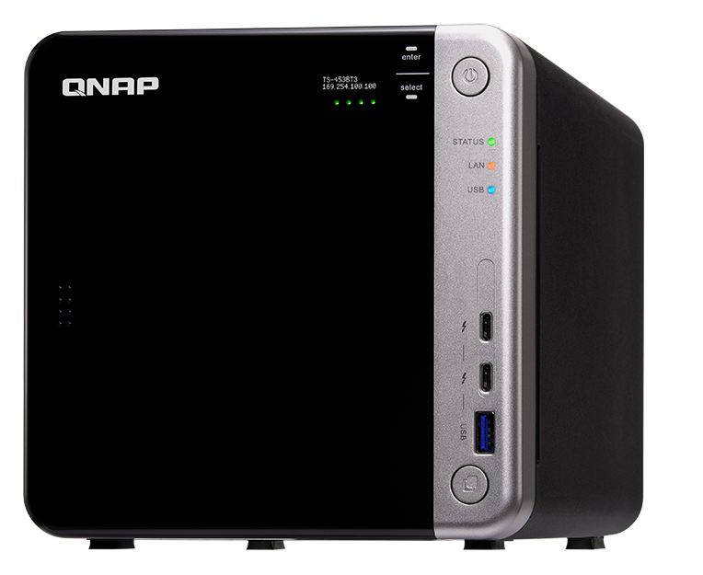

優勢四
高速編輯
Thunderbolt 3
超高速傳輸：40Gbps
不用複雜網路設定，NAS隨插即用
直接用Lightroom編輯NAS裡的RAW檔

Slide 33
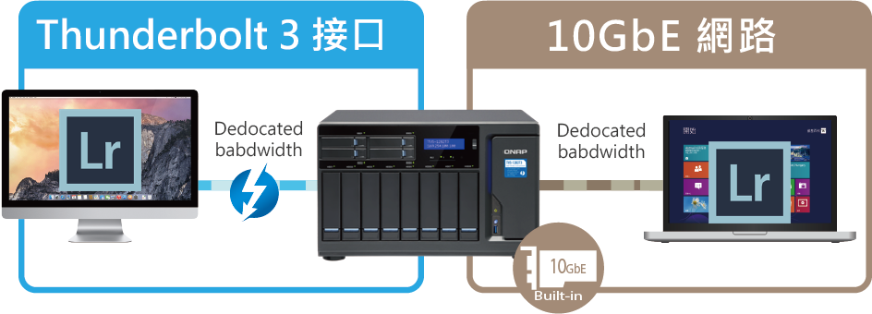
為超高速而生
Thunderbolt 直連共享儲存
以Thunderbolt直連NAS，直接在電腦
Lightroom編輯NAS裡的RAW檔
1000張
RAW檔
只要 40秒
Notes:
https://www.qnap.com/solution/thunderbolt3-nas/zh-tw/index.php

Slide 34
QNAP NAS
推薦機型
Notes:
TVS-453BT 比 Giga (USB quick access) 快3倍

Slide 35
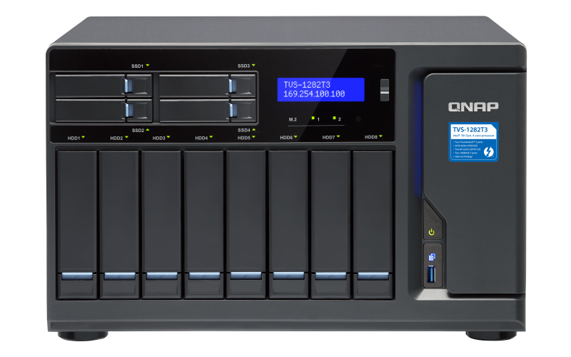
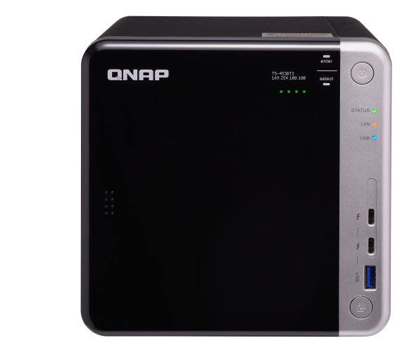
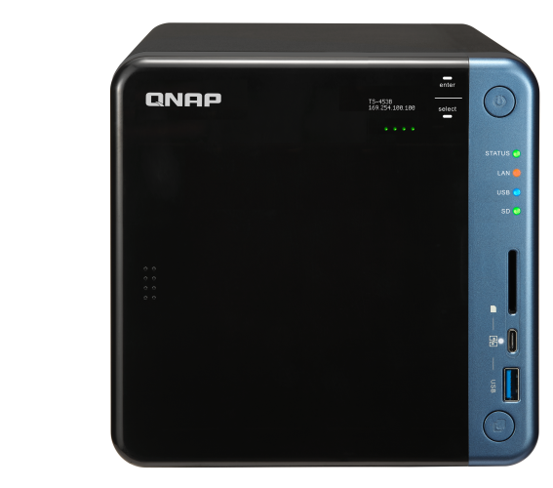
專業攝影師
超高速
Thunderbolt
超大容量
資深攝影師
高速
Thunderbolt
快速共享
攝影玩家
高效能
多媒體享受
攝影愛好者
USB直連
性價比王
新手入門
USB直連
輕鬆體驗
TVS-1282T3
TS-453BT3
TVS-673e
TS-453B
TS-251A
12~72TB
12個硬碟槽
Intel 四核心i5/i7
16GB記憶體
Thunderbolt直連/共用
HDMI 4K 輸出
4~24TB
4個硬碟槽
Intel 四核心Celeron
8GB記憶體
Thunderbolt直連/共用
HDMI 4K 輸出
4~36TB
6個硬碟槽
AMD 四核心
8GB/4GB記憶
USB快速直連
HDMI 4K 輸出
可插卡擴充10GbE
4~24TB
4個硬碟槽
Intel四核心Celeron
8GB/4GB記憶體
USB快速直連
內建SD卡插槽
可插卡擴充10GbE
2~12TB
2個硬碟槽
Intel雙核心Celeron
2GB記憶體
USB快速直連
内建SD卡插槽
攝影儲存、搜尋、分享的最佳伙伴
Notes:
TVS-453BT 比 Giga (USB quick access) 快3倍

Slide 36



攝影名家們的見證
Notes:
https://www.qnap.com/zh-tw/case-studies/

Slide 37
QNAP 攝影解決方案
是您最好的選擇

